Slide 1
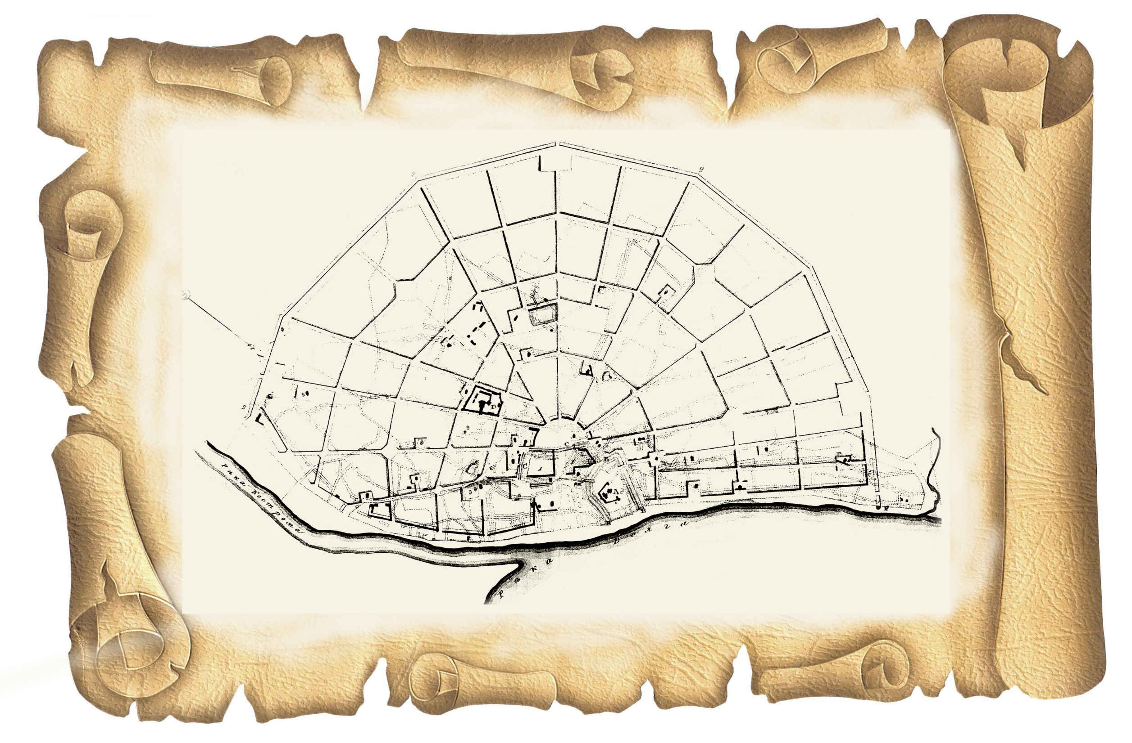
Муниципальное бюджетное дошкольное образовательное учреждение города Костромы «Детский сад № 39» ПРОЕКТ в старшей группе «Наша улица»
Автор:
воспитатель
Елена Петровна Прянишникова.

Slide 2
Тип проекта | по методу: информационно-творческий по характеру: практический по количеству участников: групповой по продолжительности: средней продолжительности
Участники проекта | дети старшего дошкольного возраста педагоги родители
Сроки реализации проекта | Сентябрь - ноябрь 2019 г.

Slide 3
Цель:
развитие у детей любознательности и познавательной мотивации; формирование первичных представлений о малой родине и начал патриотизма.
Задачи:
Расширять представления о малой родине. Рассказывать детям о достопримечательностях, культуре, традициях родного края;
Расширять и углублять представления об улице, на которой находится наш детский сад; дать элементарные представления о названии и ее историческом прошлом;
Расширять представления детей о Российской армии;
Формировать у детей познавательные действия,
Способствовать развитию воображения и творческой активности детей;
Воспитывать у детей любовь к малой родине, ближайшему окружению.

Slide 4
Основные принципы:
деятельности и активности ребенка – одно из важнейших условий успешности образовательного процесса. Формирование личности ребенка и продвижение его в развитии осуществляется не тогда, когда он воспринимает готовое знание, а в процессе его собственной деятельности, направленной на "открытие" им нового знания;
индивидуализации – раскрытие личностного потенциала каждого ребенка;
сотрудничества – ориентация на приоритет личности, создание благоприятных условий для ее развития;
проблемности – активизация мыслительных функций, стимулирование работы познавательных процессов, развитие творческих способностей;
принцип доступности – учет реальных возможностей детей дошкольного возраста, уровня их подготовленности и развития;
координации и интеграции деятельности педагогов - предусматривает включенность педагогов-специалистов.

Slide 5
Предполагаемый результат:
Для детей – расширение представлений об улице, на которой находится детский сад, о родном городе, истории семьи; воспитание чувства патриотизма, бережного отношения к истории своей малой родины; обогащение социального опыта, выражение своих чувств и переживаний в творчестве.
Для родителей – появление общих интересов с ребенком, совместные действия, направленные на сбор информации; расширение знаний родителей об истории города и его улиц; взаимодействие с педагогами в воспитании у детей нравственно-патриотических чувств.
Для педагогов – творческий подход к работе; повышение профессионального мастерства в проектной деятельности; расширение взаимодействия с семьями воспитанников; пополнение развивающей предметно-пространственной среды группы и ДОУ методическими материалами и мультимедийными продуктами, посвященными Костромскому краю.

Slide 6
Этапы реализации проекта
Подготовительный
Разработка плана реализации проекта.
Изучение истории улицы Никитской; подбор информации, доступной для детей старшего дошкольного возраста.
Подбор информации об объектах, расположенных на улице Никитской.
Установление социальных партнерских связей с МБОУ СОШ лицей № 34; МБОУ СОШ № 38; 331 гвардейским парашютно-десантным полком.
Создание странички «Краеведение» на сайте ДОУ.
Сбор и оформление методических материалов.
Технологический
Создание дидактического пособия «Деревянное зодчество»
Разработка конспектов, создание презентаций
Разработка консультаций для информационного уголка для родителей
Основной
Реализация поставленных целей и задач
Итоговое мероприятие
Оформление выставки рисунков «Карусель моей мечты»
Создание открытой книги «Улицы нашего города»

Slide 7
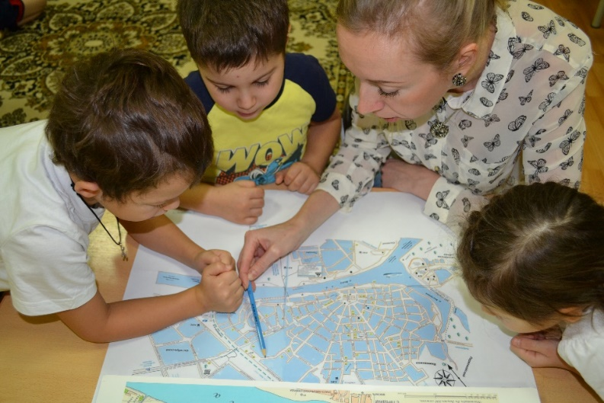
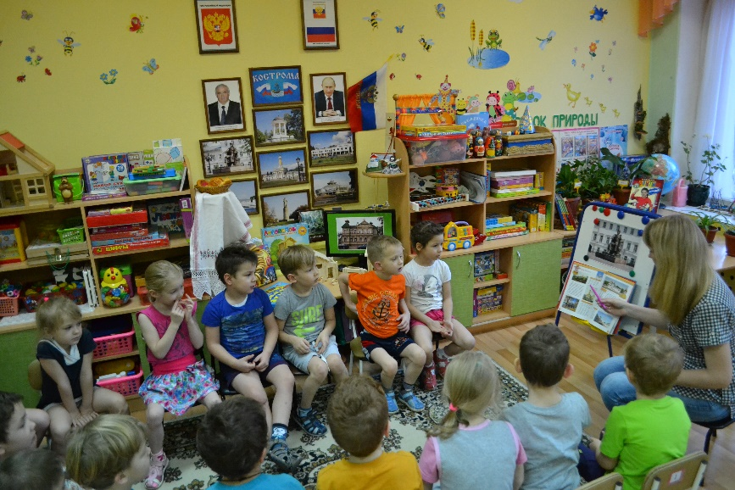
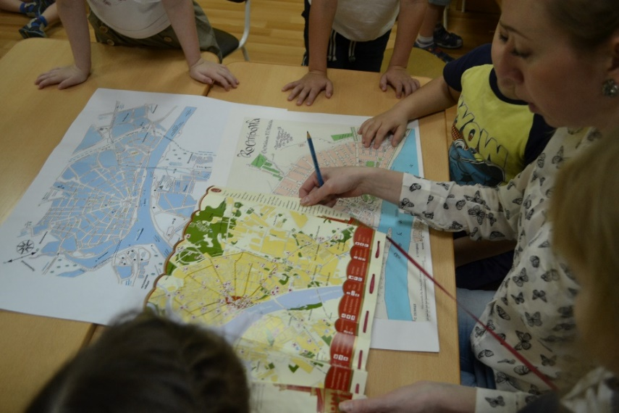
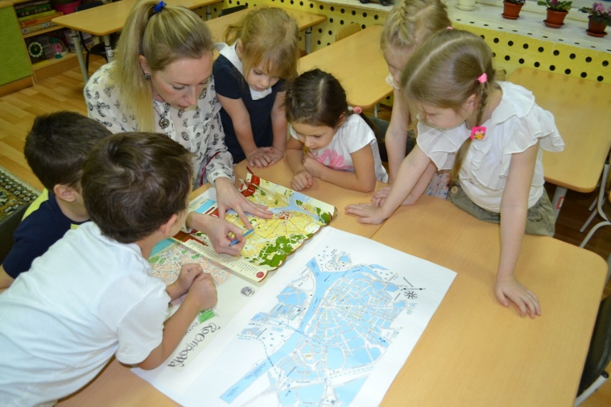
Мероприятия основного этапа
Проведение тематической недели «Наш город Кострома»
Выявление затруднения.
Начало поисково-исследовательской деятельности по сбору информации об истории улицы Никитской.

Slide 8
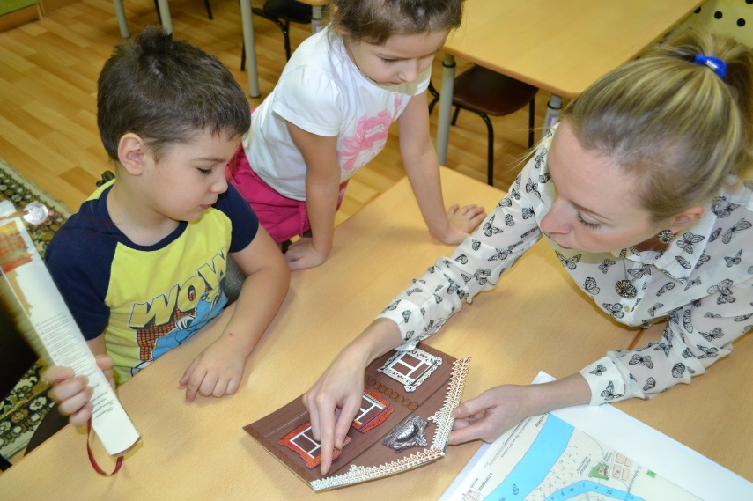
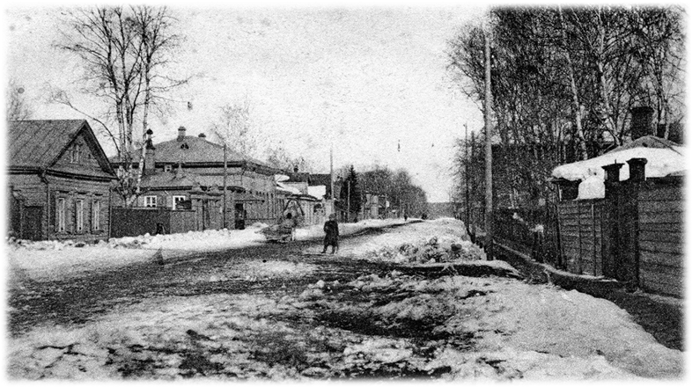
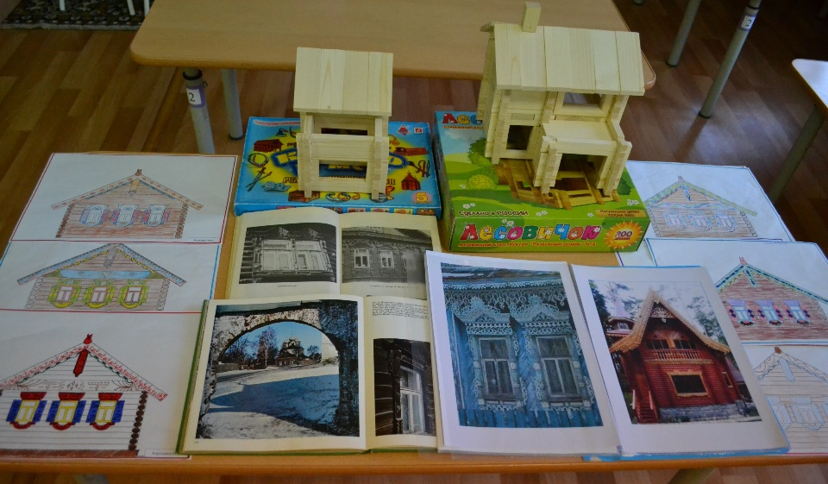
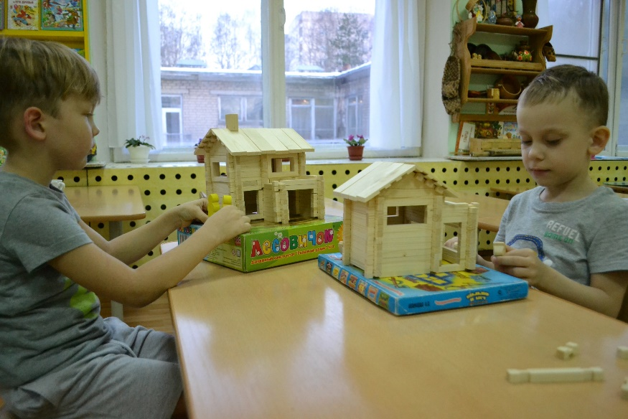
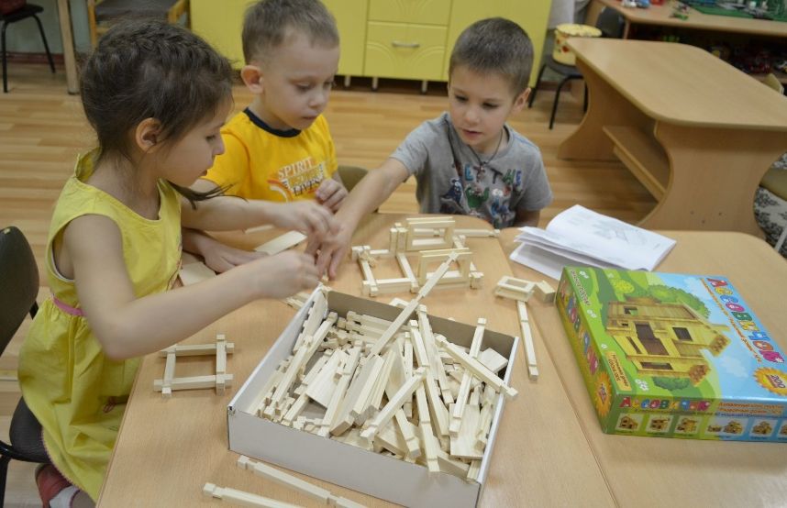
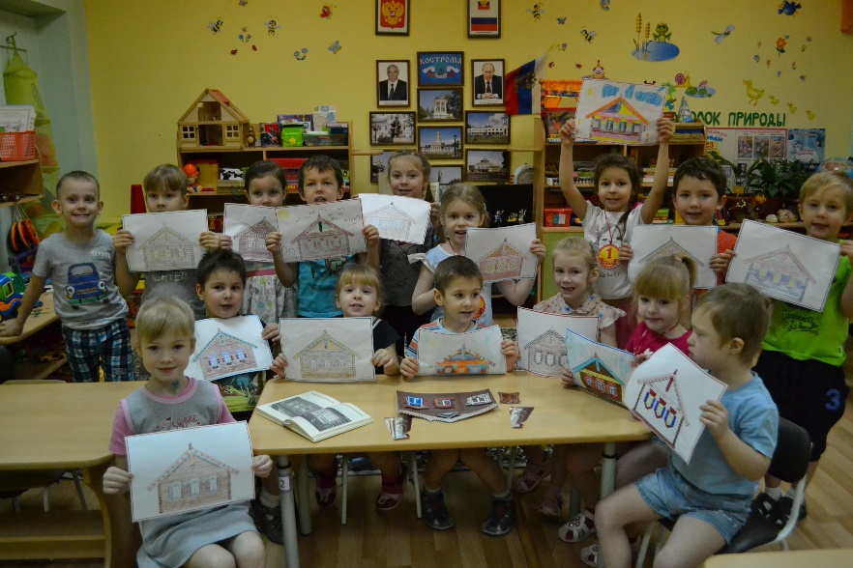
Мероприятия основного этапа
Деревня Никитино. Знакомство с деревянным зодчеством. Совместная деятельность с родителями

Slide 9
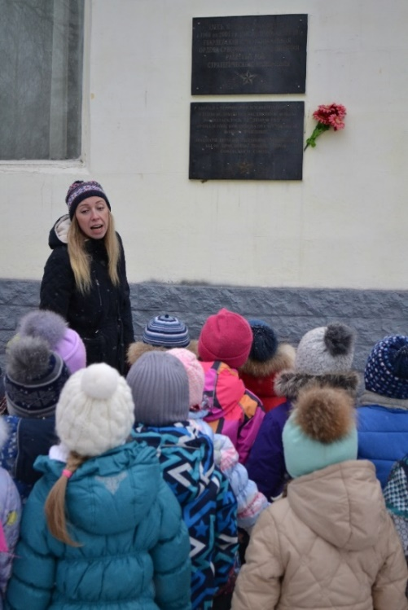
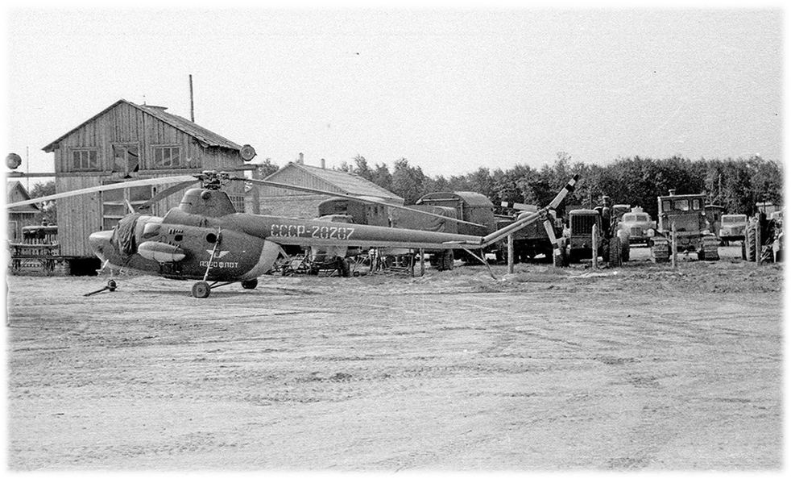
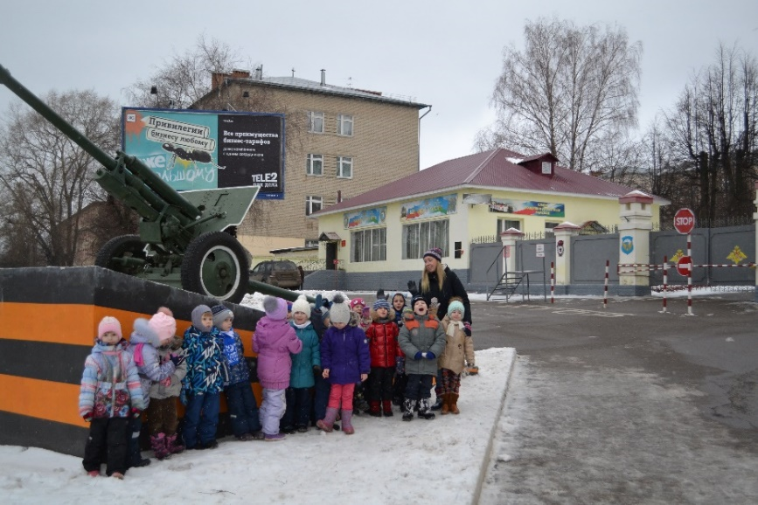
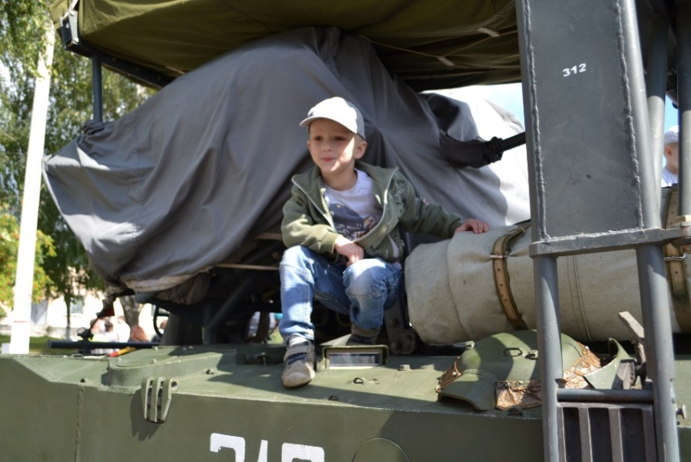
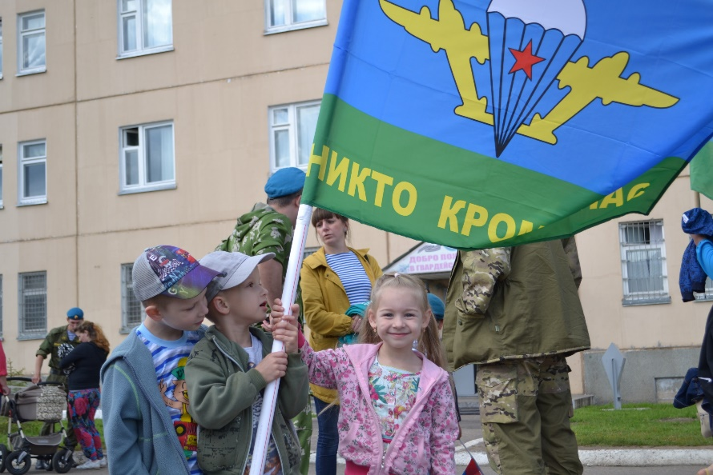
Мероприятия основного этапа
331 гвардейский парашютно-десантный полк

Slide 10
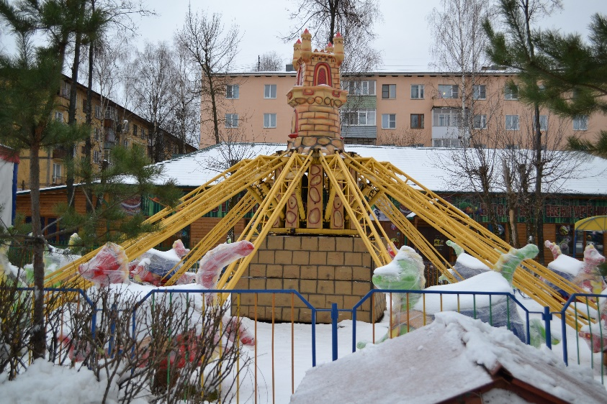
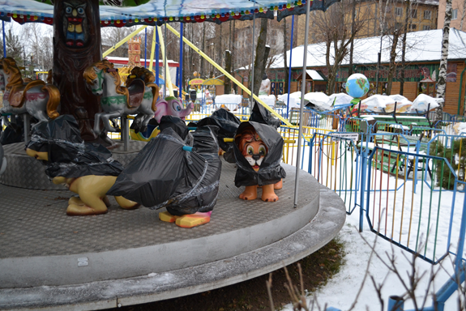
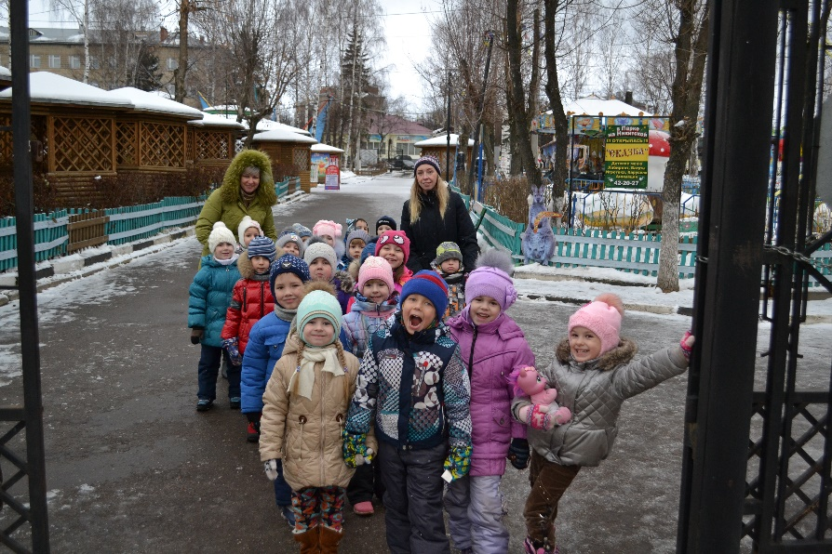
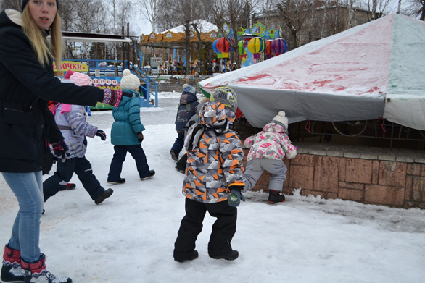
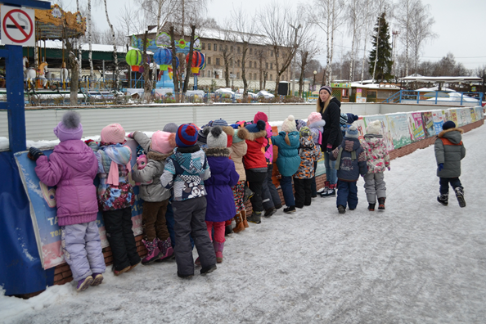
Мероприятия основного этапа
Целевая прогулка
В парк на Никитской.

Slide 11
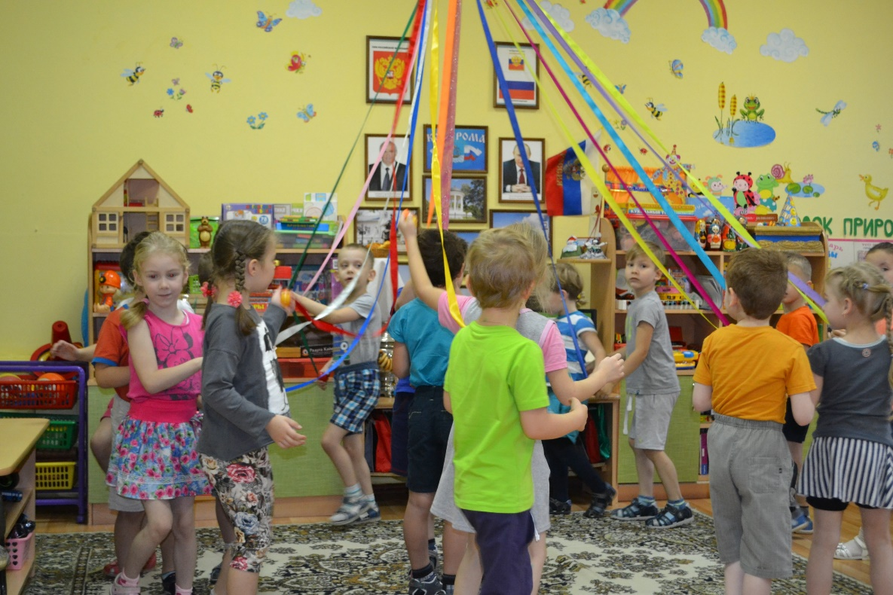
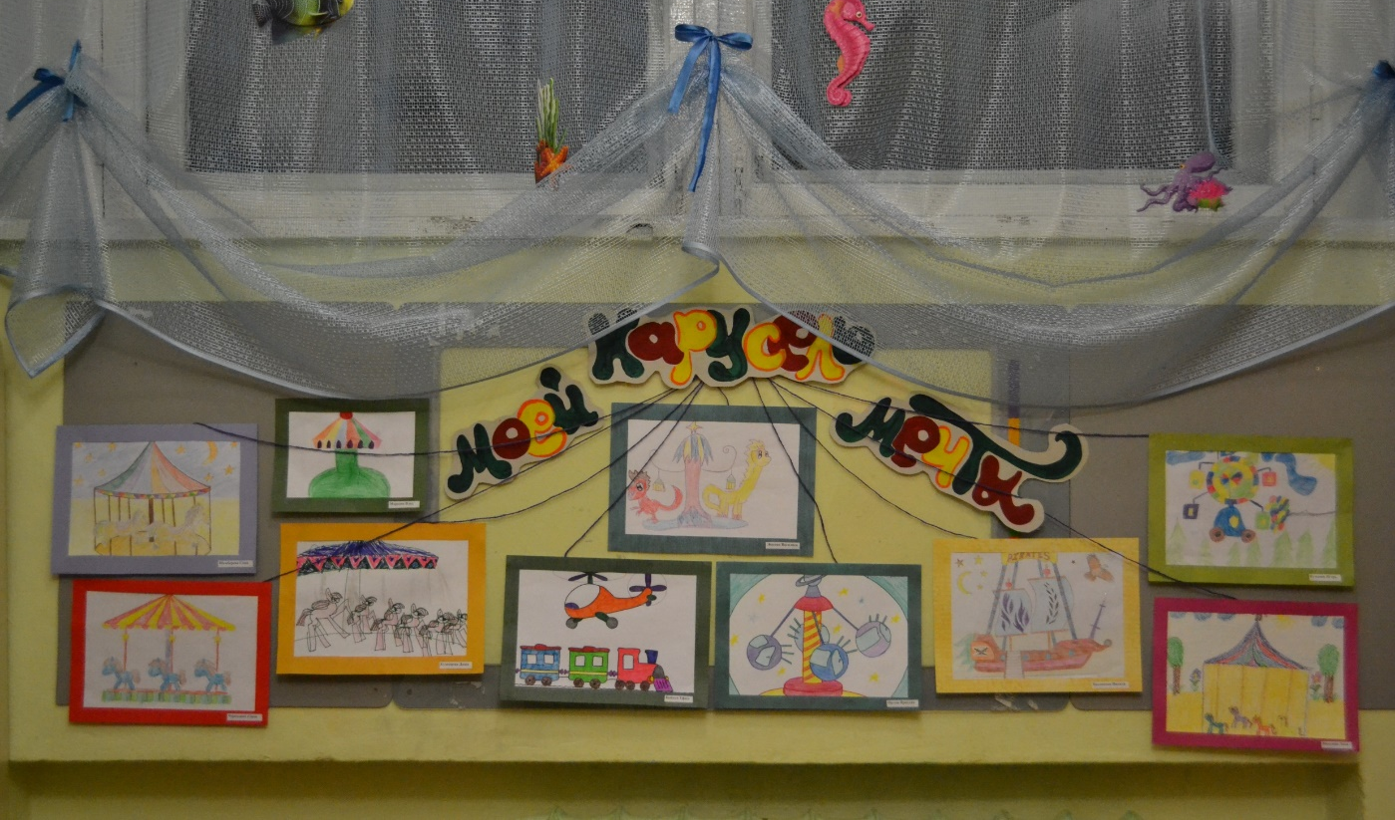
Мероприятия основного этапа
Выставка детских рисунков
«Карусель моей мечты»

Slide 12
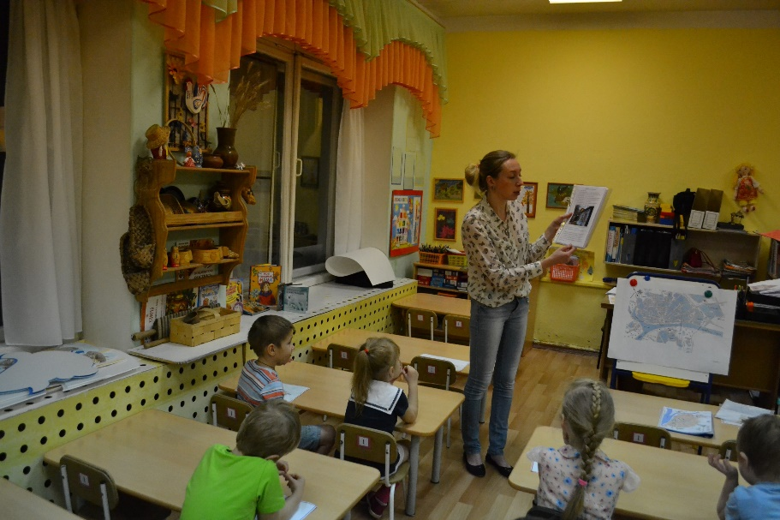
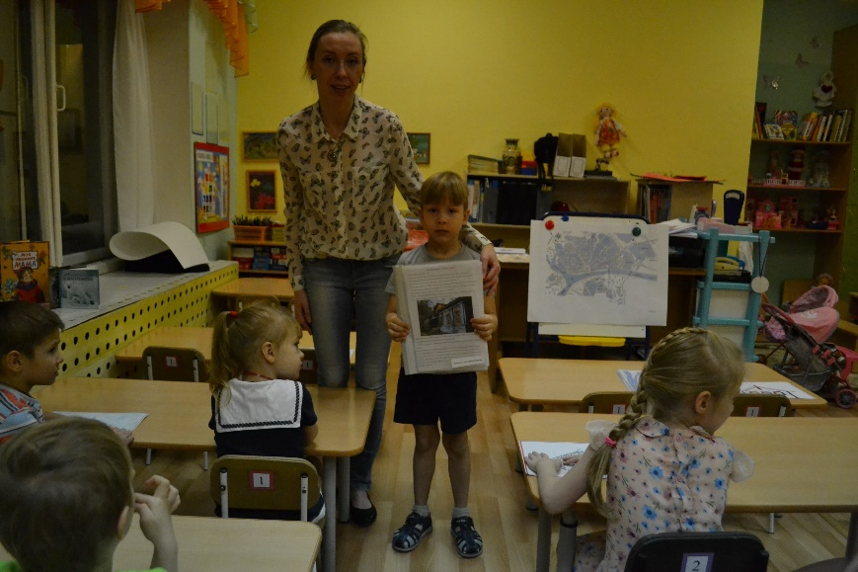
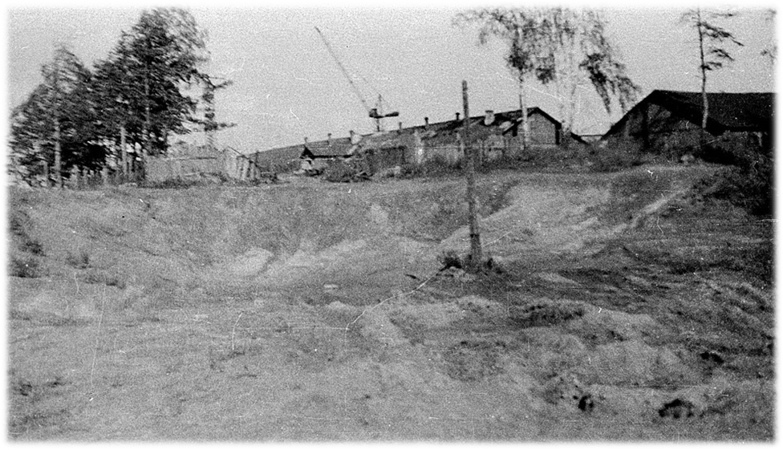
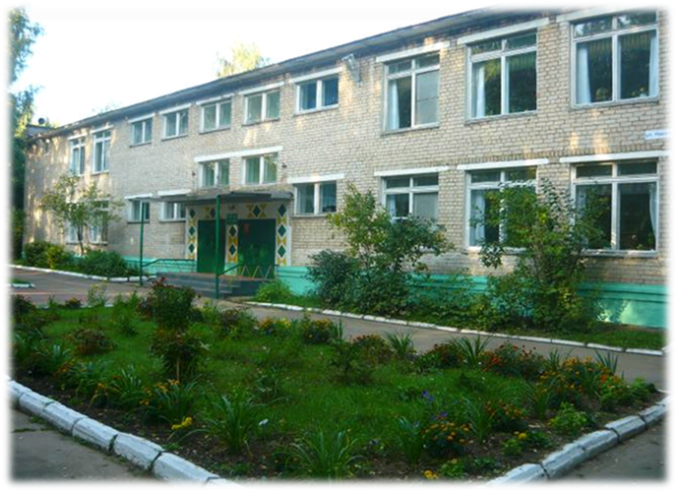
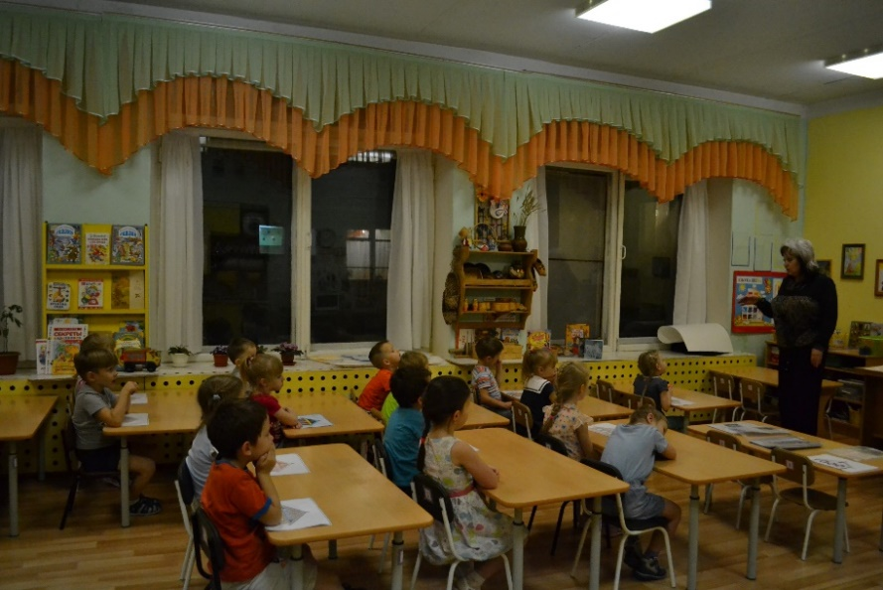
Мероприятия основного этапа
Рассказы об улице Никитской из истории семьи.
История нашего детского сада № 39

Slide 13
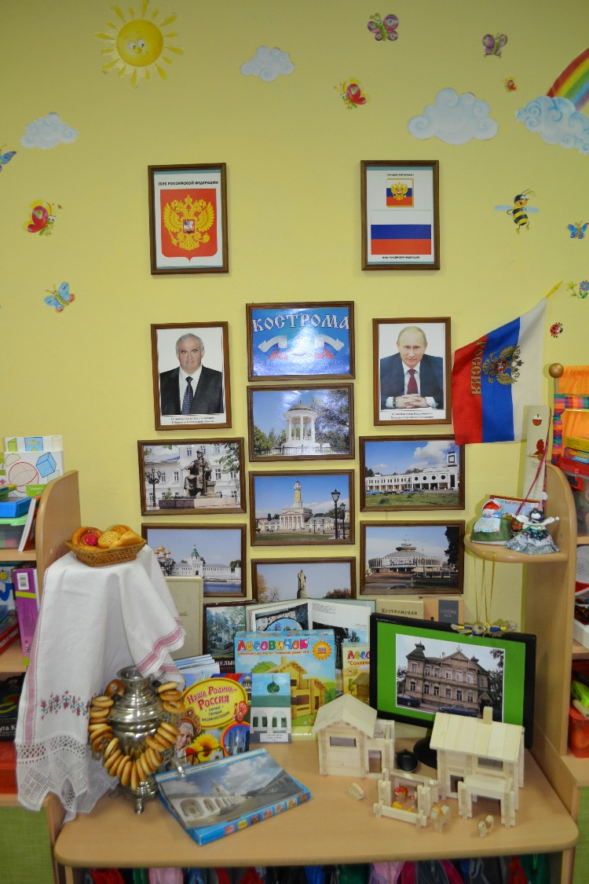
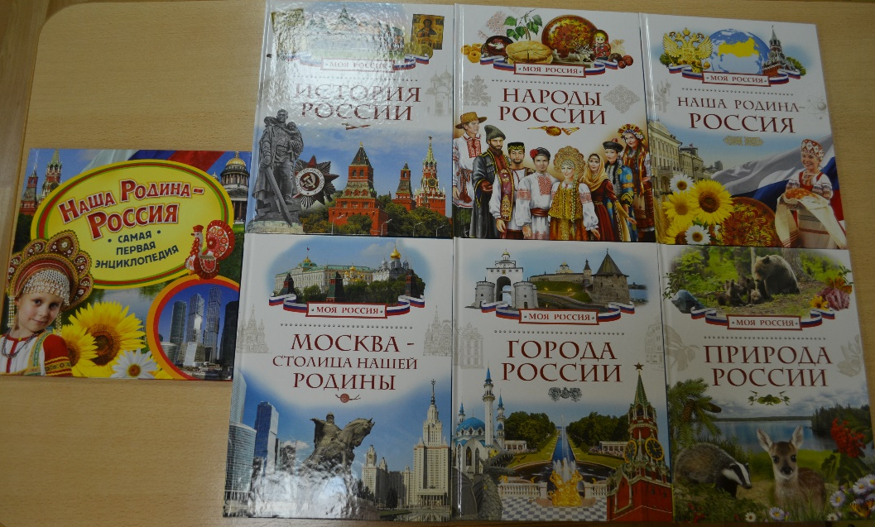
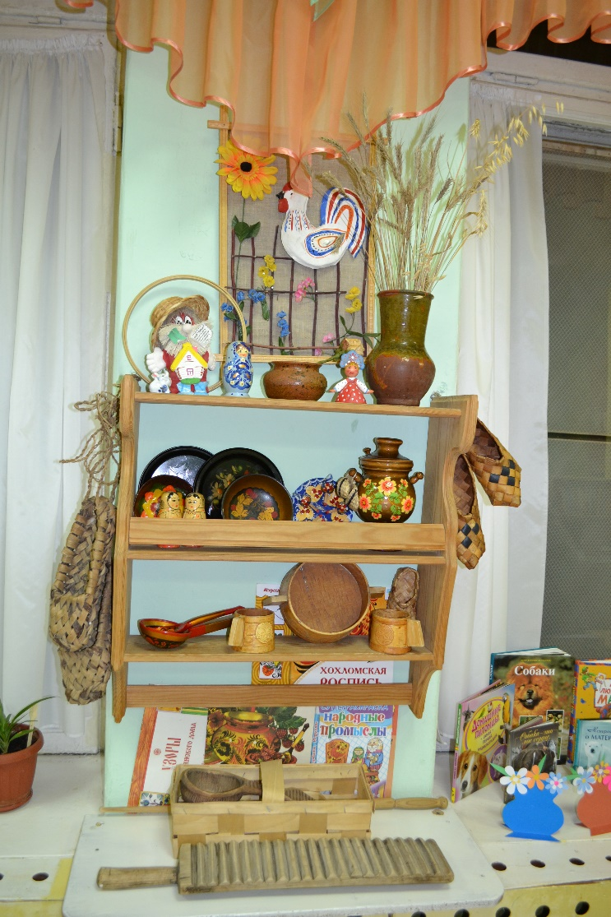
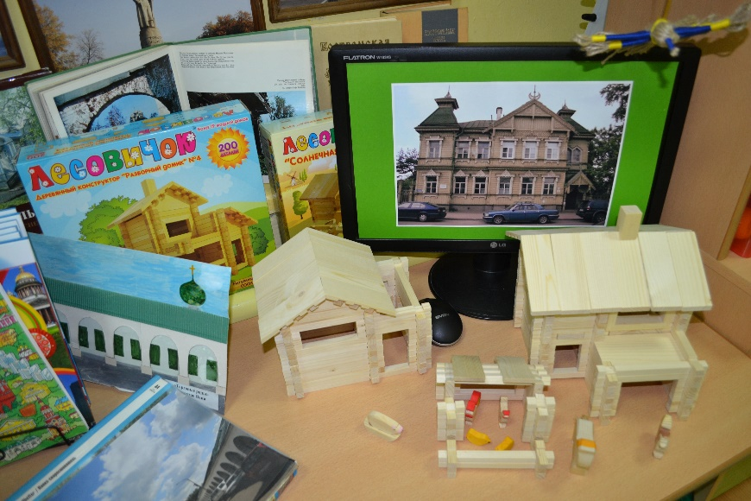
Развивающая предметно-пространственная среда в группе

Slide 14
Результат
У детей сформированы начала патриотизма, возник интерес к истории и традициям малой родины.
Это проявляется:
в осознании детьми того, что современные улицы имеют историю;
в понимании того, что появление одного объекта на улице Никитской (военный городок № 3), способствовало развитию инфраструктуры близлежащей территории, включая появление нашего детского сада;
в интересе к традициям костромского края;
в приобщении детей к истории своей семьи.
В группе появилась традиция – дружба с военнослужащими 331 Костромского парашютно-десантного полка.
Обогащена развивающая предметно-пространственная среда группы и ДОУ.

Slide 15
Любовь моя, надежда и вера – Кострома!

